Slide 1
Карьерный навигатор
Проект выполняли: Кошелев Александр
Фуфлыгин Никита
Иванов Денис ГБОУ Вешняковская школа , 10 «Б» класс Руководитель проекта: преподаватель «НИУЯ МИФИ» Скороходов Данил Андреевич

Slide 2
Актуальность
Проект по созданию сайта навигатора для учеников 8-ых классов был создан по заказу от фирмы «ГАУ ИДПО ДТиСЗН(2024-ИДПО-1)»

Slide 3

Цель
Задачи
Описать функционал разрабатываемого продукта Выделить и изучить список литературы для написания сайта Изучить работу ИИ для внедрения его в продукт Написать сайт
Внедрить ИИ
Протестировать работу продукта на одноклассниках
Наша цель создать сайт, который поможет восьмиклассникам определиться с их будущей профессией

Slide 4
Методика выполнения работы
Мы решили писать сайт без backend, поскольку для успешной работы сайта достаточно frontend части, так же мы сделали вывод, что для основными языками программирования для нас станут javascript, html и css.
ИИ мы решили выбрать chatGPT, поскольку это современный вариант, который идеально подходит для наших задач

Slide 5

Материалы
Оборудование и ПО
Tailwind CSS – Официальная документация фреймворка с подробным описанием классов и примерами.
Leaflet – Подробное описание API библиотеки для работы с интерактивными картами.
Marked – Официальный сайт библиотеки для парсинга Markdown в HTML.
Visual studio, github
Это изображение, автор: Неизвестный автор, лицензия: CC BY-SA

Slide 6
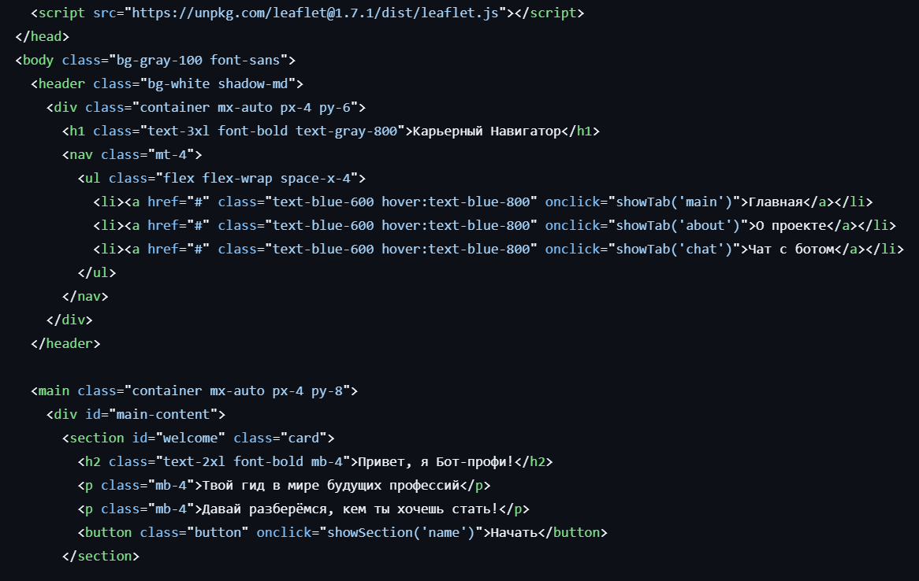
Отрывок работы html кода

Slide 7
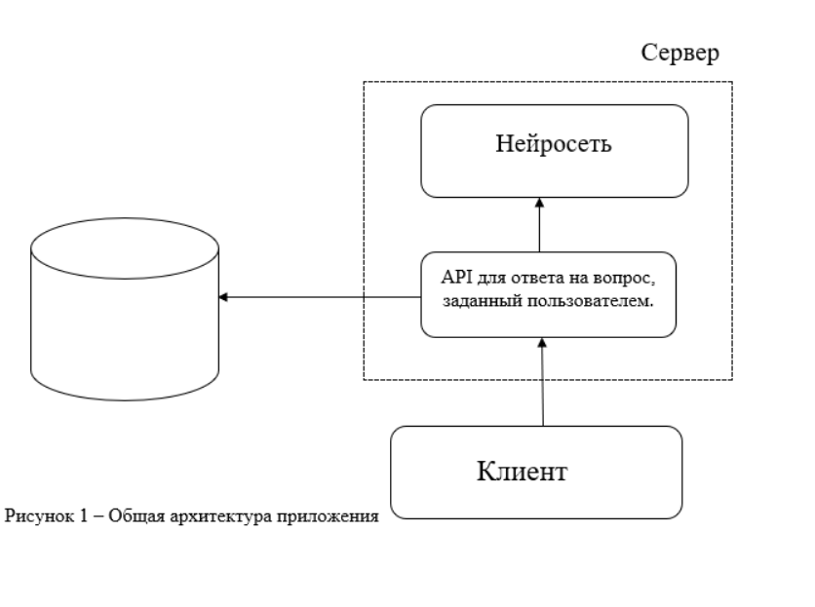
Архитектура сайта

Slide 8
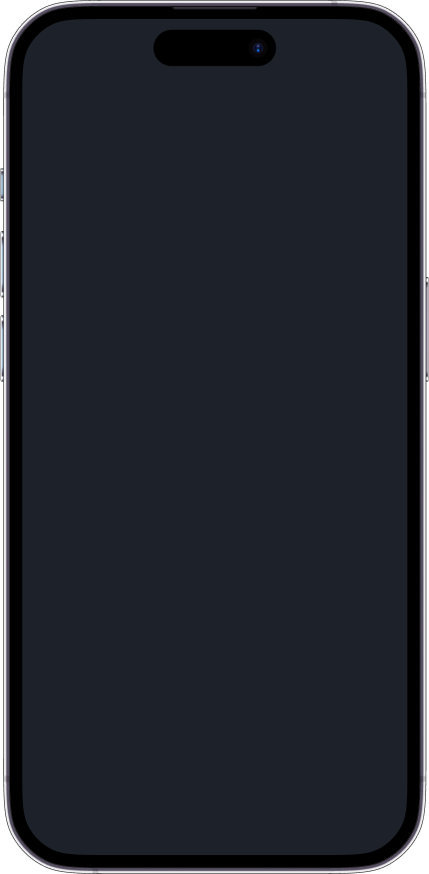
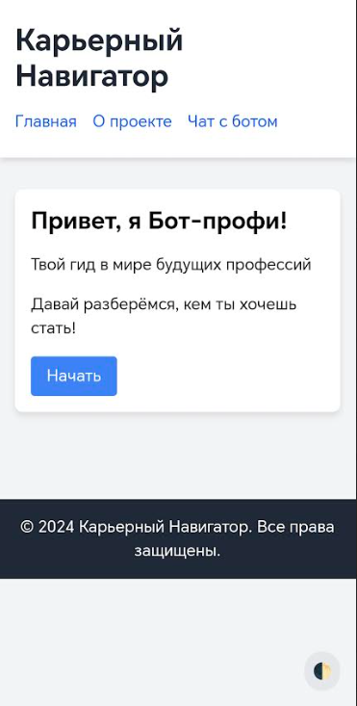
Результат
В результате мы получили приложение, которое отлично справляется со своими задачами, работает как на телефоне,так и на пк

Slide 9
Дальнейшее развитие проекта
В планах доработать сайт, добавить больше возможностей и написать собственную ИИ

Slide 10
Список литературы
"Don't Make Me Think" Стив Кравц (Steve Krug) Основы usability и удобства использования сайтов.
"The Design of Everyday Things" Дональд Норман (Donald Norman) Классическая книга о том, как создавать интуитивно понятные интерфейсы.
"HTML & CSS: Design and Build Websites" Джон Дакетт (Jon Duckett) Ярко оформленная книга для начинающих, объясняющая основы HTML и CSS.

